Slide 1
Detect to Track and Track to Detect
Christoph Feichtenhofer, Axel Pinz, Andrew Zisserman, "Detect to Track and Track to Detect", ICCV 2017
2019. 02. 11
Minji Jo, Hanyang Univ.
Notes:
제목 소개
발표자 소개
들어가기 앞서,

Slide 2
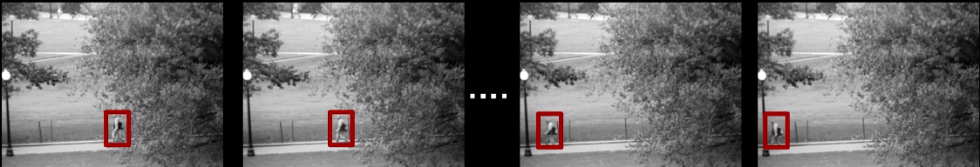
Detection vs. tracking
Detection: We detect the object independently in each frame
Notes:
Detection 하나의 영상에서 대상 찾기
아무런 부가 정보 없이 현재 input 영상만으로 대상을 찾아내는 것
객체의 다양한 변화 예를 들어 (크기, 형태, 시점등을 커버 // 보다 강력한 알고리즘이 요구됨

Slide 3
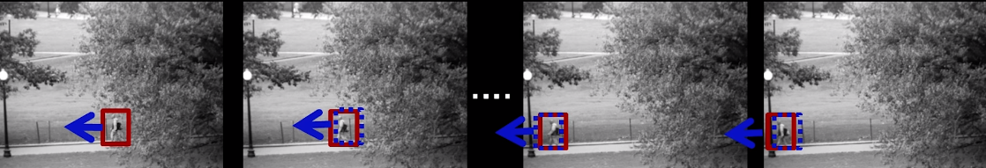
Detection vs. tracking
Tracking: We predict the new location of the object in the next frame using estimated dynamics. Then we update based upon measurements.
Notes:
Tracking 특정 대상의 위치 변화 추적
인접한 영상 프레임들 사이의 시공간적 유사성 Ex. 위치 크기 형태등 을 이용해 다음 위치를 예측함
사실 detection만 완벽하게 된다면 tracking 문제는 자연스럽게 풀리는 문제
detection, tracking은 어떤 알고리즘의 부류를 지칭하는 것이 아니라
우리가 풀어야 될 문제를 지칭하는 용어임

Slide 4
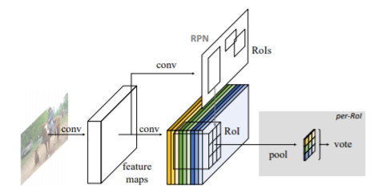
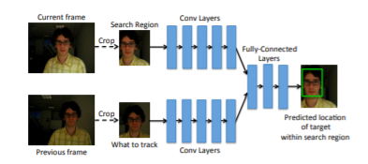
Related work
Object detection:
R-FCN
Tracking:
Learning to Track at 100 FPS
with Deep Regression Networks
Notes:
D & T 아키텍처에 사용된 모델들을 소개하겠음
1. Region Proposal : object가 있을 만한 곳을 추천.
2. Classification & regression : region proposa의 class정보를 예상하고, bounding box 위치를 정교하게 조정함
Heatmap 형태의 Position-sensitive Score map 생성.
위의 두가지로부터 position-sensitive RoI pooling을 하여 vote array를 생성하고, 이를 평균내어 하나의 score로 만든 뒤 softmax를 적용하여 class 판별.
MDNet 처럼 online trackin이 아닌, pre-trained ConvNet featur을 이용해 track 함
해당 tracker는 Siamese ConvNet을 base로 함
Image의 position이 아닌 bounding box을 이용해 다음 frame의 위치를 예측함

Slide 5
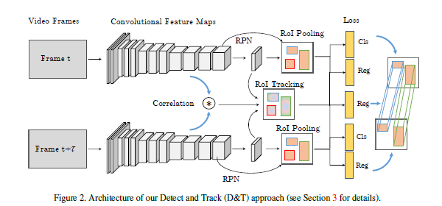
Detect & Track Architecture
FCN
Notes:
빨간 박스 부분이 FCN을 사용한 부분이다. 즉,
Region-based Fully Convolutional Network를 사용해서 Object 를 detect 하는 부분이다.

Slide 6
Detect & Track Architecture
Notes:
RoI Tracking layer이다. 이 부분이 가장 중요한 부분이다.
RoI tracking layer은 input으로 2개의 frame의 convolutional feature를 받아,
시간경과 따른, 객체의 regress을 track한다. 이것이 첫번째 input 이다.

Slide 7
Detect & Track Architecture
Deep reg net
Notes:
RoI Tracking의 2번째 input으로
translation 과 variant 의 correlation feature 을 받는다.
이 featur는 objec의 displacements를 나타낸다.
Deep Regression Networks부분에 해당됨

Slide 8
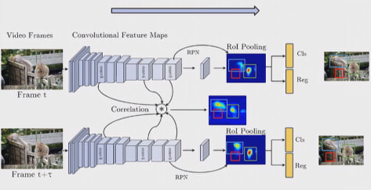
Detect & Track Training: Forward pass
Notes:
Training 과정을 설명하겠다.
Input을로 2장의 frame을 받아 conv layer와 RPN을 거쳐 object를 detect한다.
Object track을 위해 correlation convolutional feature도 만들어 준다.
Simultaneous detection and tracking

Slide 9
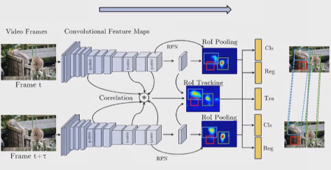
Detect & Track Training: Forward pass
Notes:
Object detection과 track의 regres을 연결시켜 optimize를 한다.
Loss function을 줄이기 위해 이제 ,

Slide 10
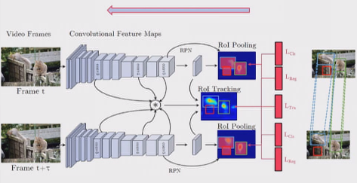
Detect & Track Training: Backward pass
Notes:
Loss fucntion을 줄이는 방향으로 Gradient를 ROI 부분과 correlation layer까지 전파시킨다.

Slide 11
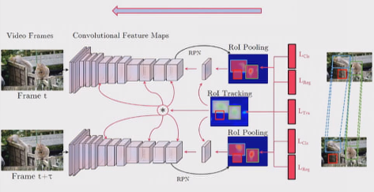
Detect & Track Training: Backward pass
Notes:
Gradient를 전파시키기 위해 ROI 부분과 correlation layer까지 전파시킨다.

Slide 12

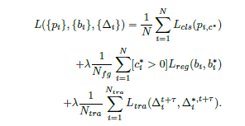

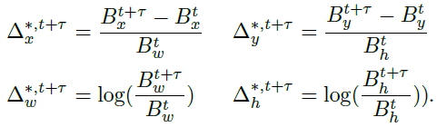
objective
Notes:
i : mini-batch 안에서의 anchor의 index
pi : anchor ii 가 객체인지 배경인지의 예측값
pi∗ : ground-truth label 로서 1이면 해당 anchor가 positive(객체)라는 뜻이고, 0이면 negative(배경)
ti : 4개의 bounding box의 값을 갖고 있는 벡터
ti∗ : ground-truth box 로서 positive anchor와 관련되어 있다.
Lcls : log loss (object 냐 또는 아냐냐.. 두 클래스간의 손실 함수)
Lreg : smooth L1 loss function (오직 positive anchors p∗i=1pi∗=1 에만 사용됨.)
Ncls : normalization. mini-batch 크기와 동일 (i.e. Ncls=256Ncls=256 )
Nreg : normalization. anchor locations의 갯수와 동일 (i.e. Nreg∼2400Nreg∼2400 )
λ : 기본값으로 10 (목표는 cls 그리고 reg 둘다 거의 동등하게 가중치를 갖도록. 이 값에 따라서 학습의 결과가 매우 달라질수 있다.)

Slide 13


Correlation feature for object tracking
defined by the maximum displacement, d
RoI Tracking’s input :
Notes:
모든 주변을 탐색하면 ouput이 너무 많아지니깐,
Correlation featur을 뽑는 반경을 제한했다.

Slide 14



Linking tracklets to object tubes
Notes:
Class-wise linking score 이라는 함수를 만든다.
Detection과 track을 합친 것이다.
최적화를 하는 path로는 맨 아래 함수의 가장 높은 값은 찾는 것이다.

Slide 15
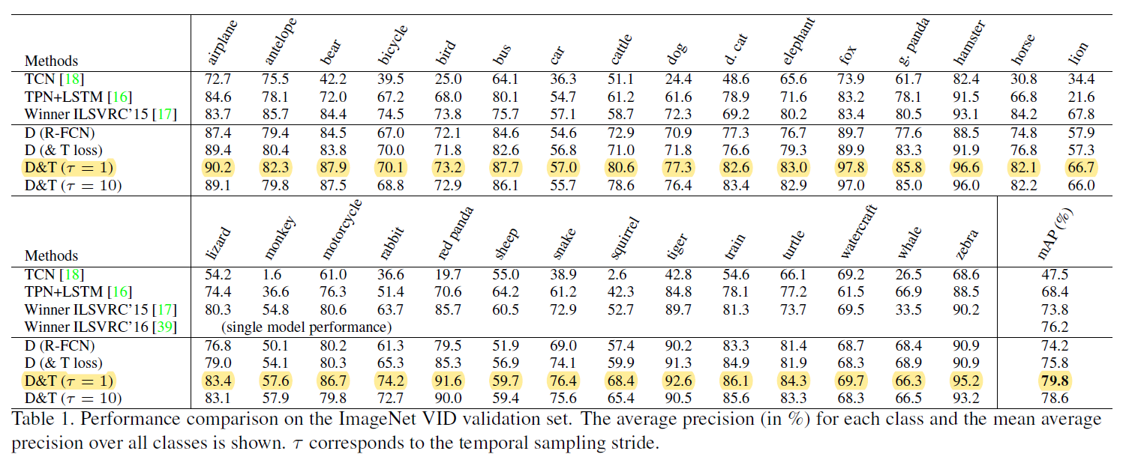
Result
Notes:
D (R-FCN) 기존 R-FCN은 73.9%가 나왔는데 , 기존 보다 우리의 model이 더 높은 이유는: 9-> 15로 ancho의 사이즈를 늘렸기 때문인듯
Tracking loss에 따라 fine-tuning을 하면 어떨까 궁금해서 , D(& T loss)을 계산해 봄 , 해보니 , 75.8% 가 나옴
1.6%가 상승한 이유는 tracking loss를 추가했기 때문이라고 생각됨
correlation features propagate gradient back해준 부분!
Video level 에서 , multi-frame을 생각해봅시다.
꽤나 많이 상승한걸 볼 수 있다.
이유는: video object detec와 object detec는 다르다.
우선 video 는 일반 object detect 보다 data의 사이즈가 어머어머하고, 1.3M vs. 400K
Motion blur, lower quality , change in positioning등 어려움점이 많아 detection fail 이 잘 일어남.
하지만, 연관 있는 2개의 frame을 연결 link 시킴으로써, 어느정도 커버를 칠 수 있다는 것이다.
Winner ILSVRC 15는 2개의 Faster R-CNN detector 이고, 2016은 R-FCN detector이다. 이 둘은 single model 이라는 점이 해당 논문과 다르다.

